Slide 1
«Способы стимуляции речевой активности детей младшего дошкольного возраста»
Воспитатель младшей группы:
Филатова Светлана Викторовна
МБДОУ ЦРР – детского сада №7 «Ромашка»

Slide 2


Slide 3
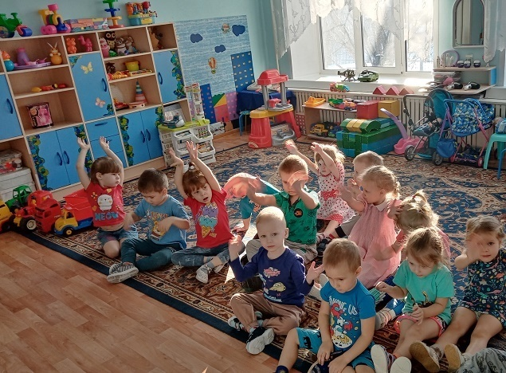
«тактильные кнопочки»

Slide 4
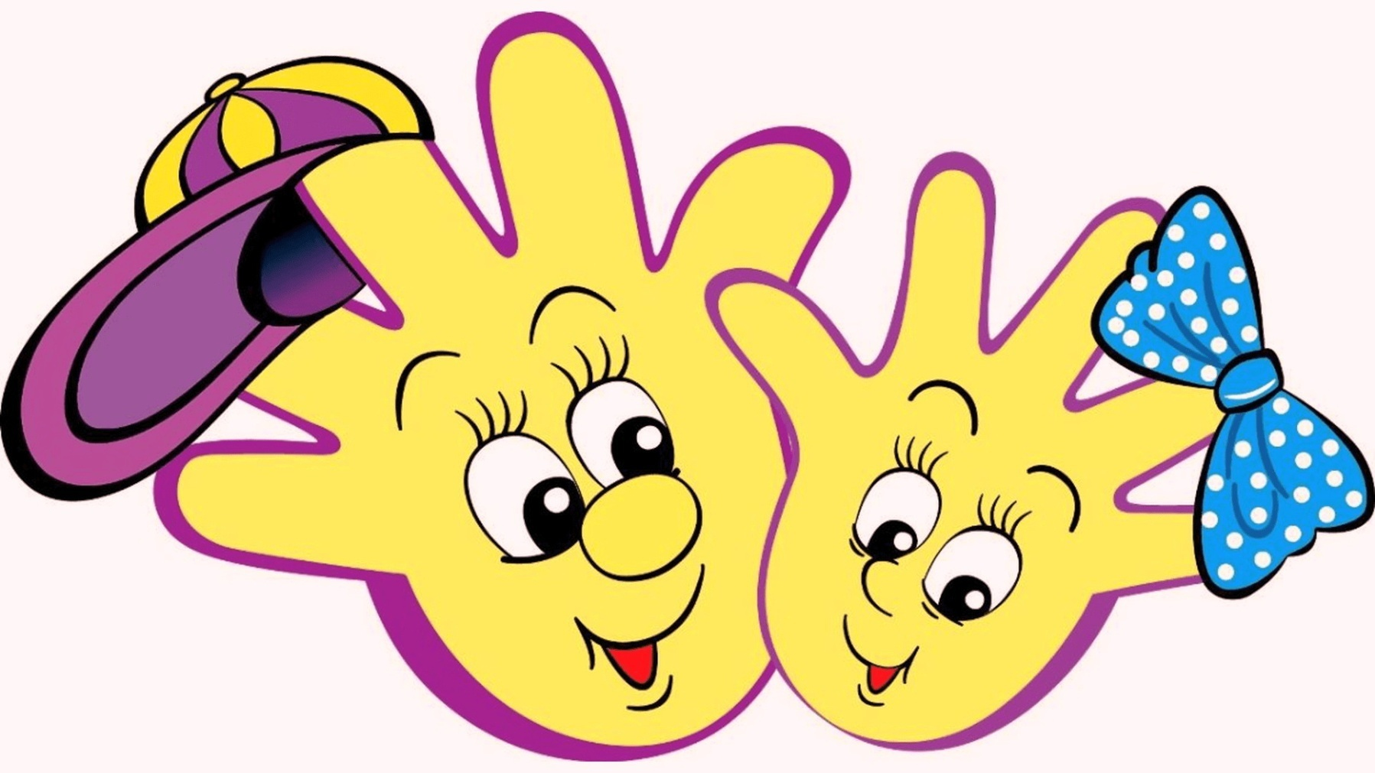
Виды пальчиковых игр и упражнений

Slide 5
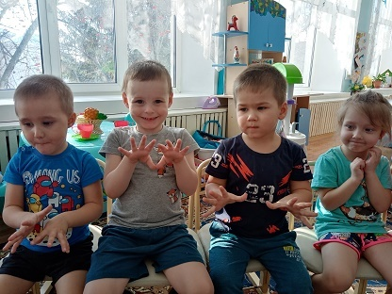
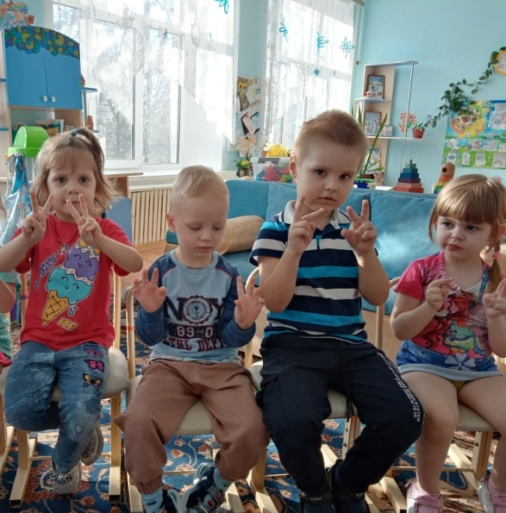
ежедневная пальчиковая разминка

Slide 6
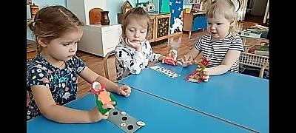
игры с пальчиковыми тантамаресками и тактильными дорожками

Slide 7
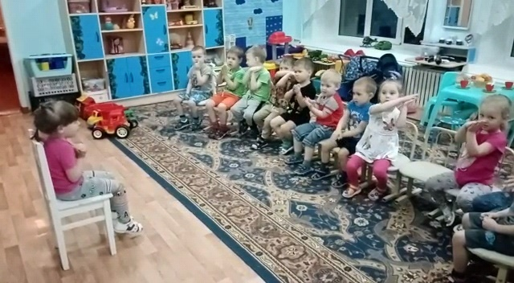
подражательная гимнастика

Slide 8
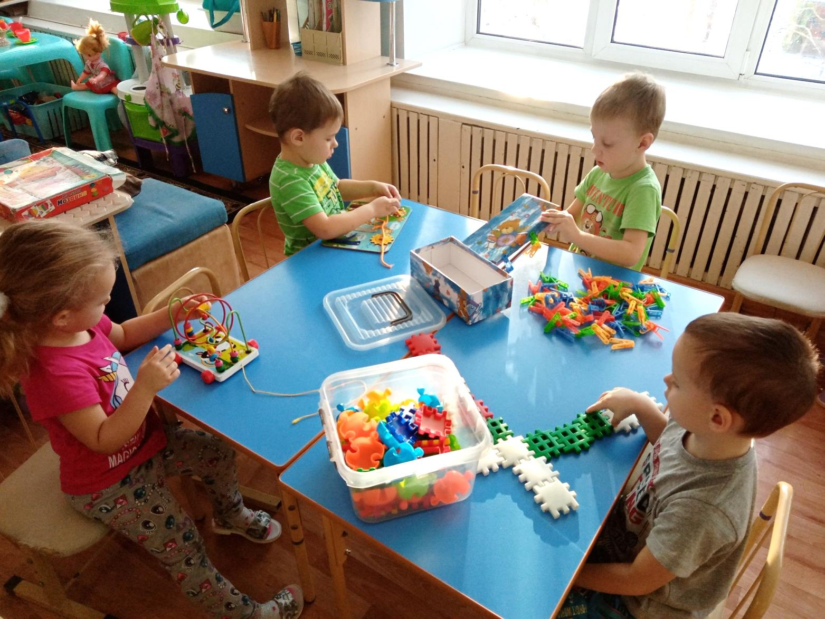
«пальчиковые тренажёры»

Slide 9
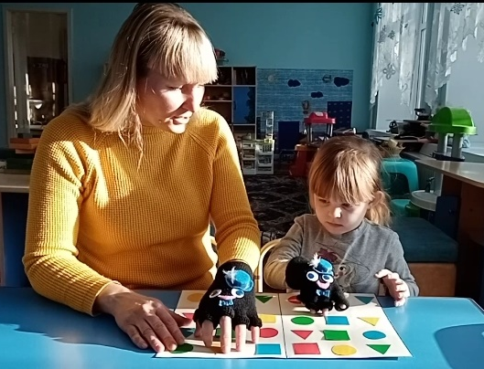
перчаточный театр

Slide 10
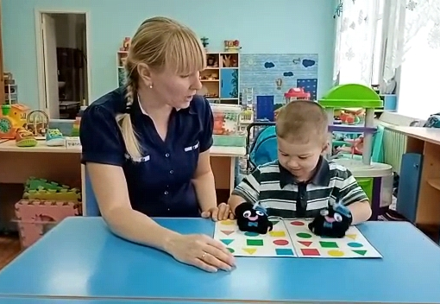
ИГРА «ПАУЧОК И ЕГО КРАСИВЫЙ КОВРИК»

Slide 11
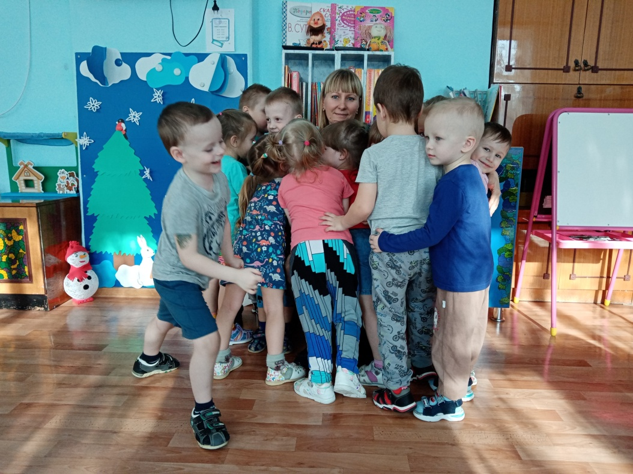
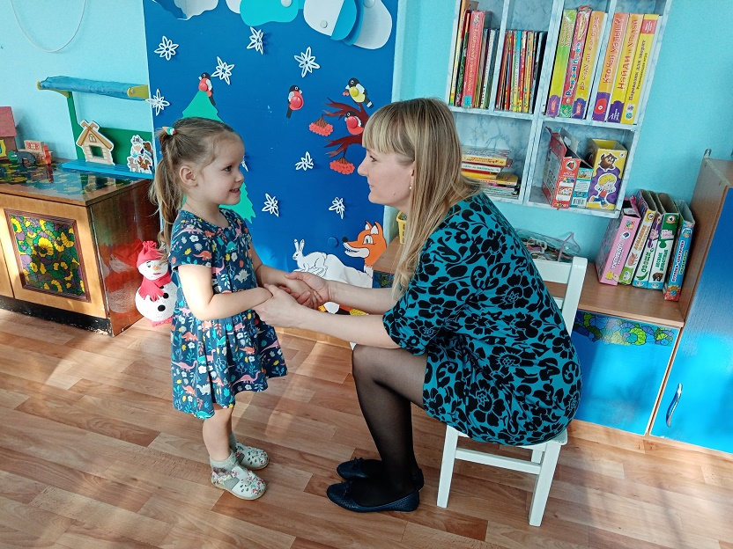
средство радостного общения

Slide 12

Положительная динамика
большая часть детей от отдельных слогов перешли к словам, фразам, другие уже выстраивают предложения, понятные окружающим;
дети научились согласовывать движения кистей рук со словами пальчиковых игр, потешек;
выполняют движения пальчиковых игр левой, правой и обеими руками вместе;
управляют своими движениями и концентрируют внимание на одном виде деятельности;
выполняют различные движения кистями и пальцами рук («дождик идет», «мостик», «зайчик», «пианино» и т.п.);
легче стали справляться с различного рода застежками: пуговицы, кнопки, крючки; проявляют попытки завязывать и развязывать ленты, шнурки, узелки и др.

Slide 13
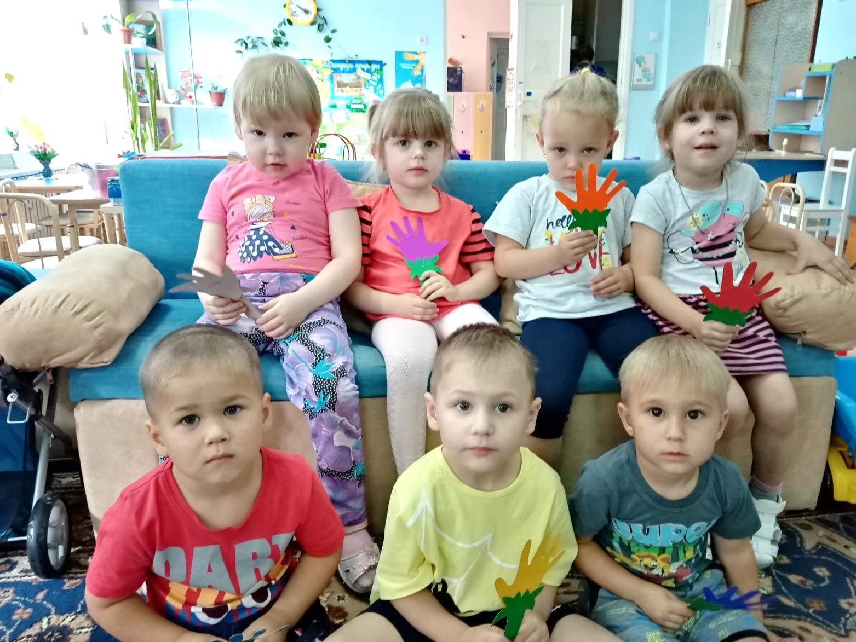
СПАСИБО ЗА ВНИМАНИЕ!

